Slide 1



TRƯỜNG TIỂU HỌC THẠCH BÀN A
CHÀO MỪNG QUÝ THẦY CÔ
VỀ DỰ GIỜ THĂM LỚP
Môn Toán lớp 3
BÀI 25: LUYỆN TẬP ( Tiếp theo)

Slide 2
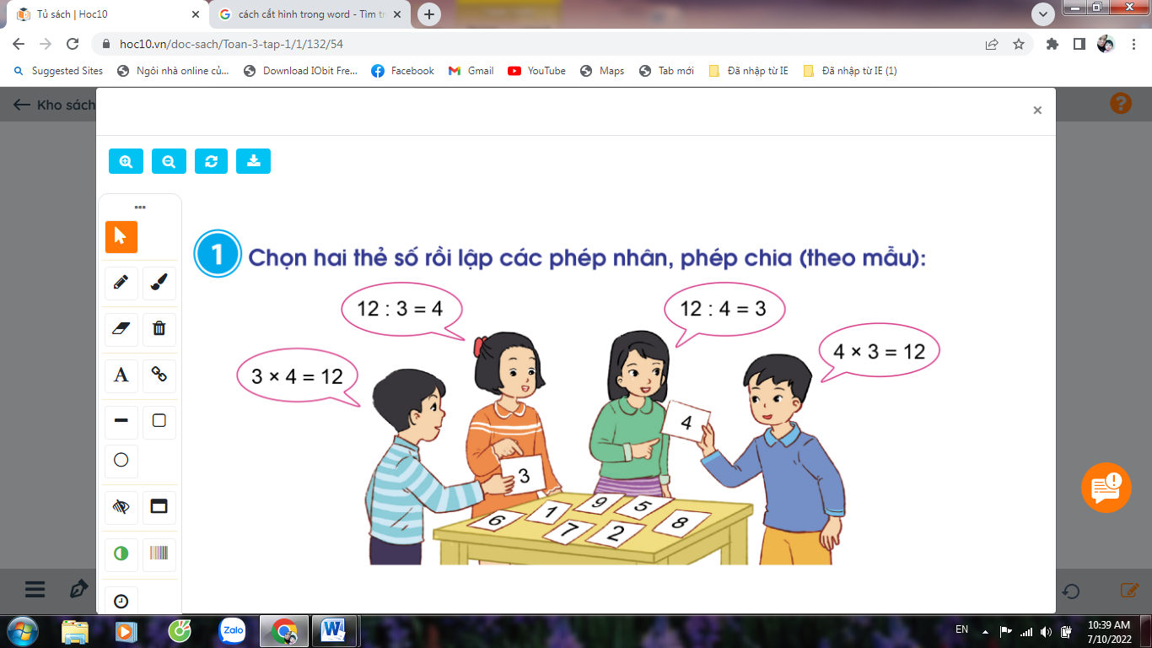
Thứ……ngày…..tháng…..năm…….
TOÁN
Bài 24: LUYỆN TẬP (Tiếp theo)
1
Chọn hai thẻ số rồi lập phép nhân, phép chia (theo mẫu)?
3 x 6 = 18
6 x 3 = 18
18 : 6 = 3
18 : 3 = 6

Slide 3
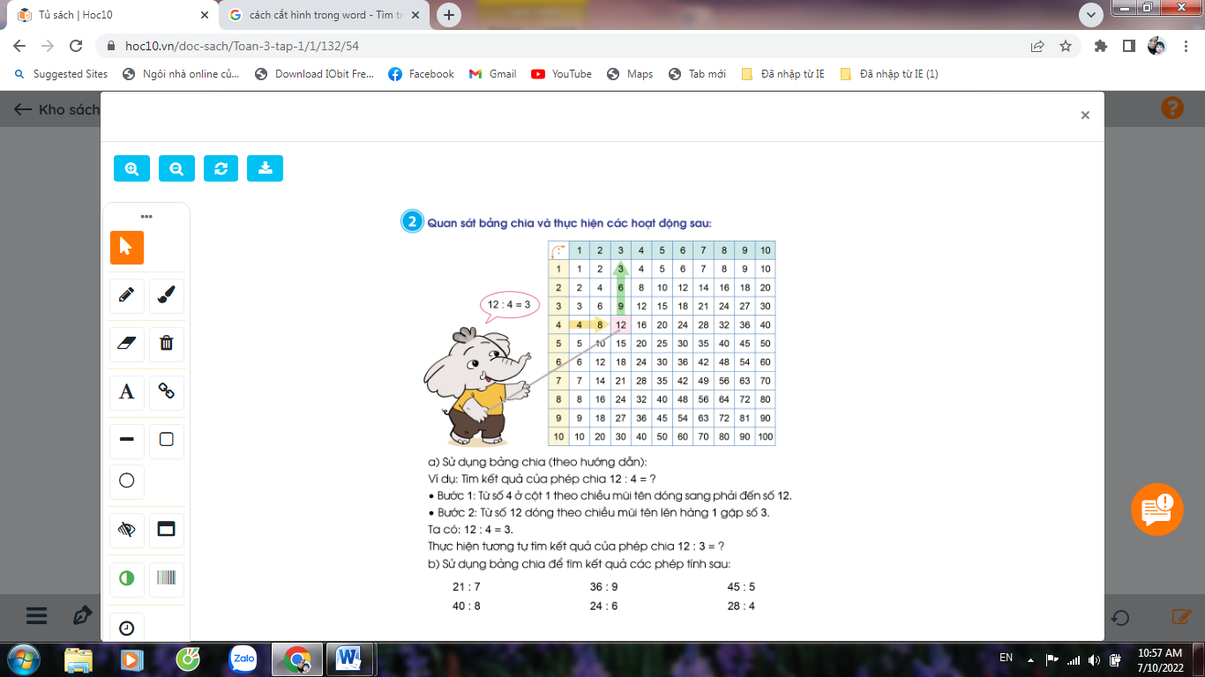
Thứ……ngày…..tháng…..năm…….
TOÁN
Bài 24: LUYỆN TẬP (Tiếp theo)
2
Quan sát bảng chia và thực hiện các hoạt động sau:
a) Sử dụng bảng chia (theo hướng dẫn):
Ví dụ: tìm kết quả của phép chia 12 : 4 = ?
Bước 1: Tìm từ số 4 ở cột 1 theo chiều mũi tên dóng sang phải đến số 12.
Bước 2: Từ số 12 dóng theo chiều mũi tên lên hàng 1 gặp số 3.
Ta có: 12 : 4 = 3.

Slide 4
Thứ……ngày…..tháng…..năm…….
TOÁN
Bài 24: LUYỆN TẬP (Tiếp theo)
2
Quan sát bảng chia và thực hiện các hoạt động sau:
a) Sử dụng bảng chia (theo hướng dẫn):
Ví dụ: tìm kết quả của phép chia 12 : 3 = ?
Bước 1: Tìm từ số 12 ở cột 4 theo chiều mũi tên dóng lên trên đến số 3.
Bước 2: Từ số 12 dóng theo chiều mũi tên lên hàng 1 gặp số 4.
Ta có: 12 : 3 = 4.

Slide 5
Thứ……ngày…..tháng…..năm…….
TOÁN
Bài 24: LUYỆN TẬP (Tiếp theo)
2
Quan sát bảng chia và thực hiện các hoạt động sau:
b) Sử dụng bảng chia để tìm kết quả các phép tính sau:
21 : 7 36 : 9 45 : 5
40 : 8 24 : 6 28 : 4
36 : 9 = 9
45 : 5 = 9
21 : 7 = 3
28 : 4 = 7
40 : 8 = 5
24 : 6 = 4

Slide 6
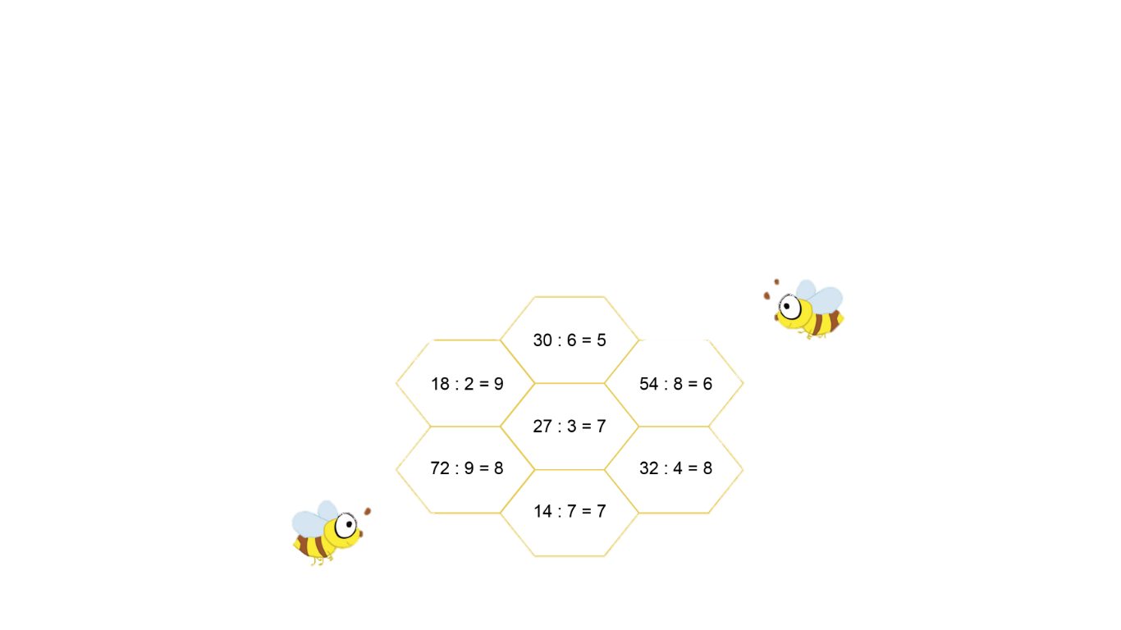
Thứ……ngày…..tháng…..năm…….
TOÁN
3
Sử dụng bảng chia để kiểm tra kết quả các phép tính sau, nếu sai thì sửa lại cho đúng:
54 : 9 = 6
27 : 3 = 9
14 : 7 = 2

Slide 7
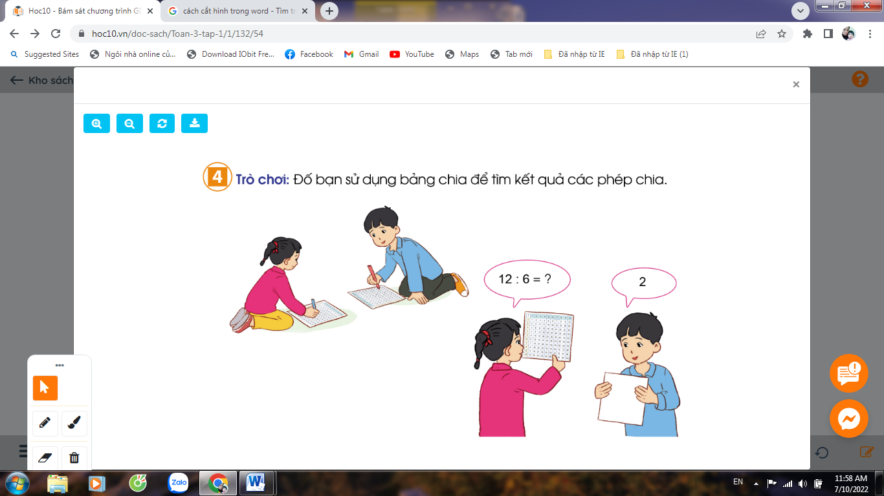
Thứ……ngày…..tháng…..năm…….
TOÁN
Bài 24: LUYỆN TẬP (Tiếp theo)
4
Tự lập bảng chia rồi đố bạn sử dụng bảng chia đó để tìm kết quả các phép chia.
24 : 8 = ?
3

Slide 8
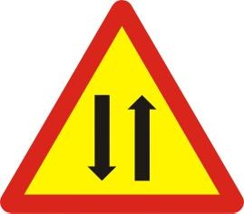


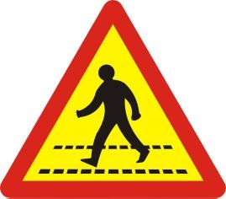
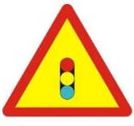
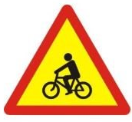



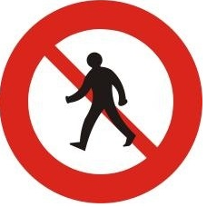
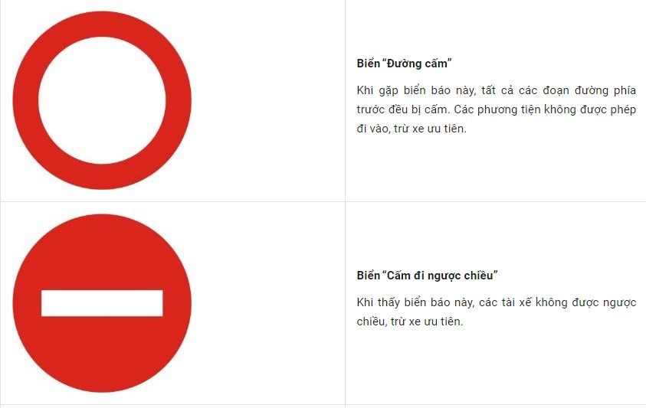






Thứ……ngày…..tháng…..năm…….
TOÁN
Trò chơi: CHẤP HÀNH LUẬT LỆ GIAO THÔNG
Đường
hai chiều
Giao nhau với
đường ưu tiên
Có trẻ em
đi qua
Có đường dành
cho người đi bộ
Giao nhau với
đường có đèn đỏ
Có đường dành
cho người đi xe đạp
Cấm ô tô
Cấm xe máy
Cấm xe đạp
Cấm người đi bộ
Đường cấm
Các loại xe
Cấm đi ngược chiều
Hướng đi trái
phải theo
Hướng đi thẳng
phải theo
Hướng đi phải
phải theo
Chỉ được rẽ trái
hoặc phải
Chỉ được
rẽ trái
Chỉ được
rẽ phải

Slide 9

XIN CHÂN THÀNH CẢM ƠN
QUÝ THẦY CÔ GIÁO VÀ CÁC EM

